Slide 1
Hypercube Multi-query Optimization Conjunctive Query For Matching Dependencies On Distributing System

Slide 2
HyperCube
From Theory to Practice: Efficient Join Query Evaluation in a Parallel Database System （106）
Shumo Chu, Magdalena Balazinska, Dan Suciu
Computer Science and Engineering, University of Washington Seattle, Washington, USA
Optimizing Joins in a Map-Reduce Environment （695）
Foto N. Afrati, and Jeffrey D. Ullman
Communication Steps for Parallel Query Processing （216）
Skew in Parallel Query Processing （110）
Paul Beame, Paraschos Koutris and Dan Suciu
University of Washington, Seattle, WA
Notes:
Hypercube：这些引用里面每篇论文都是怎么说Hypercube的：多关注一些应用
Communication：这篇论文提出Hypercube是为了解决将合取查询(Q1 & Q2 & Q3 …)放到一个round里面完成，提出massive parallel computation，引用提到这个的也挺多的
We define the Massively Parallel Communication (MPC) model, to analyze the tradeoff between the number of rounds and the amount of communication required in a massively parallel computing environment. We include the number of servers p as a parameter, and allow each server to be infinitely powerful, subject only to the data to which it has access. The model requires that each server receives only O(N/p1−ε) bits of data at any step, where N is the prob- lem size, and ε ∈ [0,1] is a parameter of the model. This implies that the replication factor is O(pε) per round. A particularly natural case is ε = 0, which corresponds to a replication factor of O(1), or O(N/p) bits per server; ε = 1 is degenerate, since it allows the entire data to be sent to every server.
Optimizing Joins … 解决的是join操作的优化
Skew提到这个也是说的join的优化，将多个join转化到一个round里面

Slide 3
Optimizing Joins in a Map-Reduce Environment
GraphX: Graph Processing in a Distributed Dataflow Framework
Hadoop++: Making a Yellow Elephant Run Like a Cheetah (Without It Even Noticing)
Processing Theta-Joins using MapReduce
Efficient Big Data Processing in Hadoop MapReduce
…
Notes:
引用这篇论文的，主要是做数据库join操作的优化的，分布式系统上

Slide 4
Communication Steps for Parallel Query Processing
Demonstration of the Myria Big Data Management Service
Join algorithm
Parallel Algorithms for Geometric Graph Problems
When distributed computation is communication expensive
A New Framework for Distributed Submodular Maximization
Coresets Meet EDCS: Algorithms for Matching and Vertex Cover on Massive Graphs
Notes:
引用这篇论文的，做理论支撑的比较多，应用比较少，应用也是join

Slide 5
Multi-Query Optimization
Cache-based Multi-query Optimization for Data-intensive Scalable Computing Frameworks
Multi-Query Optimization in MapReduce Framework
Efficient Exploitation of Similar Subexpressions for Query Processing
Selecting Subexpressions to Materialize at Datacenter Scale
Notes:
MapReduce 同样提到了要将多个job 合并成一个job，让多个job能够共享输入文件以及map操作的output
下面两篇都是来自于微软，面向的是微软的数据中心，两篇都提到了找出相似的subexpression，第二篇更倾向于大量查询下的并行化选取最优的sharing 方案
MQO问题：尽可能大限度地利用多个查询的公共部分，降低这一组查询的消耗
以后应该关注的部分：每种方案怎么定义消耗（优化指标）→他们怎么定义，我们的问题要怎么定义（对于ER任务来说，是不是可以定义为比较次数的降低）；各个方案都是怎么找公共部分的、怎么利用公共部分（使用什么方法，是不是可以用）

Slide 6
Cache-based Multi-query Optimization for Data-intensive Scalable Computing Frameworks
目的：优化相似的查询节约集群资源
方式：通过查找相似的部分，将多条查询转化成一条查询
工作过程：
Query Plan
分析query，查找能复用的部分
Sharing Plan
根据Cost模型选择最优的方案
Query Rewrite
多条Query 转化成一条
Notes:
Query plan 会组织成一个树形查询，每个叶子结点是一个原子查询，中间的结点是中间结果
Sharing plan选择问题是一个多选择背包问题
应用cache和MQO技术
这里提到MQO经常用的三种方法：sharing sub-expression、materialized views selection、pipelining

Slide 7
Multi-Query Optimization in MapReduce Framework
MapReduce工作过程 map phase -> reduce phase
载入文件，将文件分块，对数据进行处理，转化成 <key,value>对 (S1)
每个mapper对划分给它的数据进行处理，产生中间结果（Map output）(S2)
之后对S2进行划分，分给 r 个reducer，产生最后结果
两种能够共享的资源：input file & map output
使用查询属性进行数据的划分
能够进行共享的条件： 一个查询涉及到的属性集是另一个查询属性集的前缀
J1 ： select a, b, sum(d) from T where a ≥ 10 group by a
J2： select a, sum(d) from T where b ≤ 20 group by a
两步
对MapOutput（S2）中的数据打标签，公共的部分可以只生成一份
第二条查询之后可以让第一条查询复用第二条的map output结果
Notes:
MapReduce工作过程：载入文件，将文件分块，每个mapper处理一部分数据<key,value>，产生中间结果，之后还有一个shuffle，根据key将数据进行划分，划分成几份根据有几个reducer，之后reducer产生最后的结果
两个查询，第二个查询key是第一个查询key 的前缀
打标签：根据两个筛选条件可以把整个数据划分成三个部分，可以打三个标签
共享文件的条件：requires that the input files and input key and value types of Ji and Jj to be the same.

Slide 8
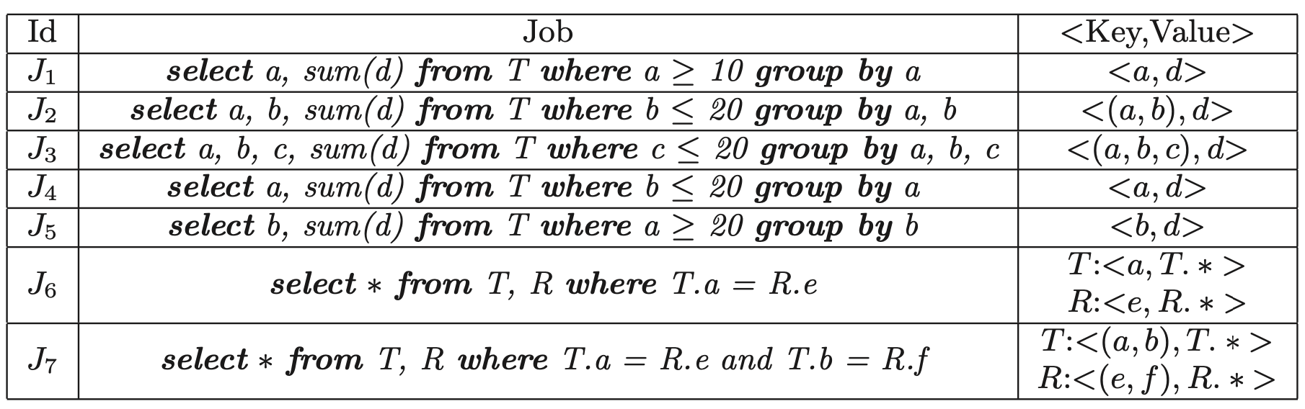
Multi-Query Optimization in MapReduce Framework

Slide 9
Efficient Exploitation of Similar Subexpressions for Query Processing
面向数据库中查询的优化
SQL提供两种方式让用户来定义可共享的subexpression
使用视图、with子句定义复用的表达式
方法：尽可能多的利用查询之间相似的子表达式
嵌套查询、多查询
考虑所有可能的共享可能
消耗：计算的减少，表现为查询时间的减少
Eg. 表之间的join，多个查询可能用到相同的join，一次的结果可被复用
Notes:
With子句：WITH子句提供了一种定义临时表的操作方法，如果在一个查询之中，要反复使用到一些数据，那么就可以将这些数据定义在WITH子句之中。
视图：是一张虚拟表（或者说是中间表，两者从不同的功能上来说）；只提供查询，不能修改数据
最后试验使用的对比指标还是时间

Slide 10

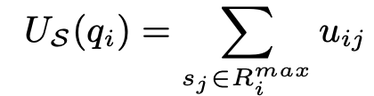
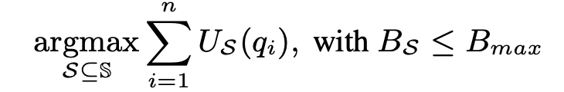
Selecting Subexpressions to Materialize at Datacenter Scale
面向数据库中查询的优化
大规模查询；选取最优subexpression
区分：大规模查询、优化算法
大规模查询：hundreds VS tens of thousand
优化算法：之前的工作根据到来的查询使用启发式算法选取subexpression，得到的结果是局部最优
并行化选取最优的subexpression
问题定义
Notes:
面向的也是数据库，为了数据库的查询优化而做
ILP：整数线性规划
Cost：materialize 所需的空间（内存或者硬盘空间？）
have considered computation reuse from an online caching perspective, rather than considering the whole workload upfront.
只根据当前的查询来选取要缓存的结果（Cache），并不考虑之后对整体的负载影响
Rmax表示让u最大的那个subexpression集合

Slide 11
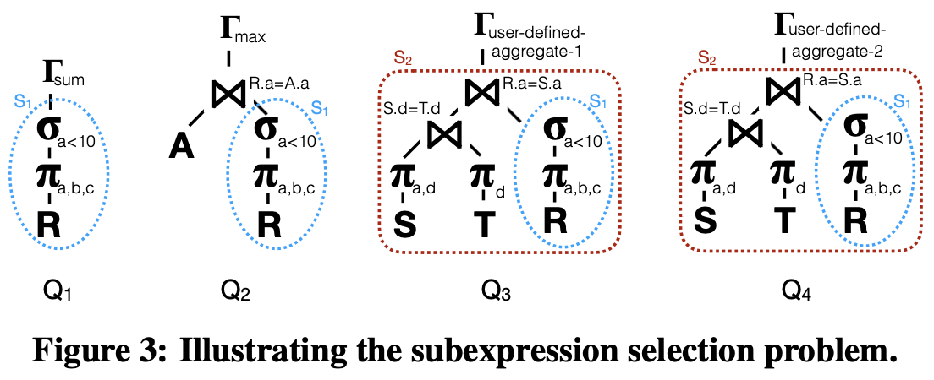
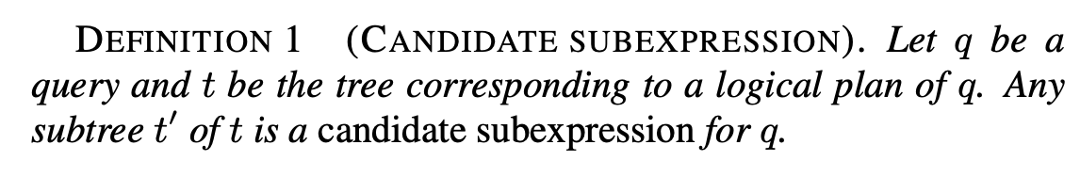
Sub Expression
Notes:
上面这张图展示了什么是subexpression （用树表示查询，然后用子树来表示一个subexpression）
subExpression的表现形式
根据查询构造树的方法

Slide 12
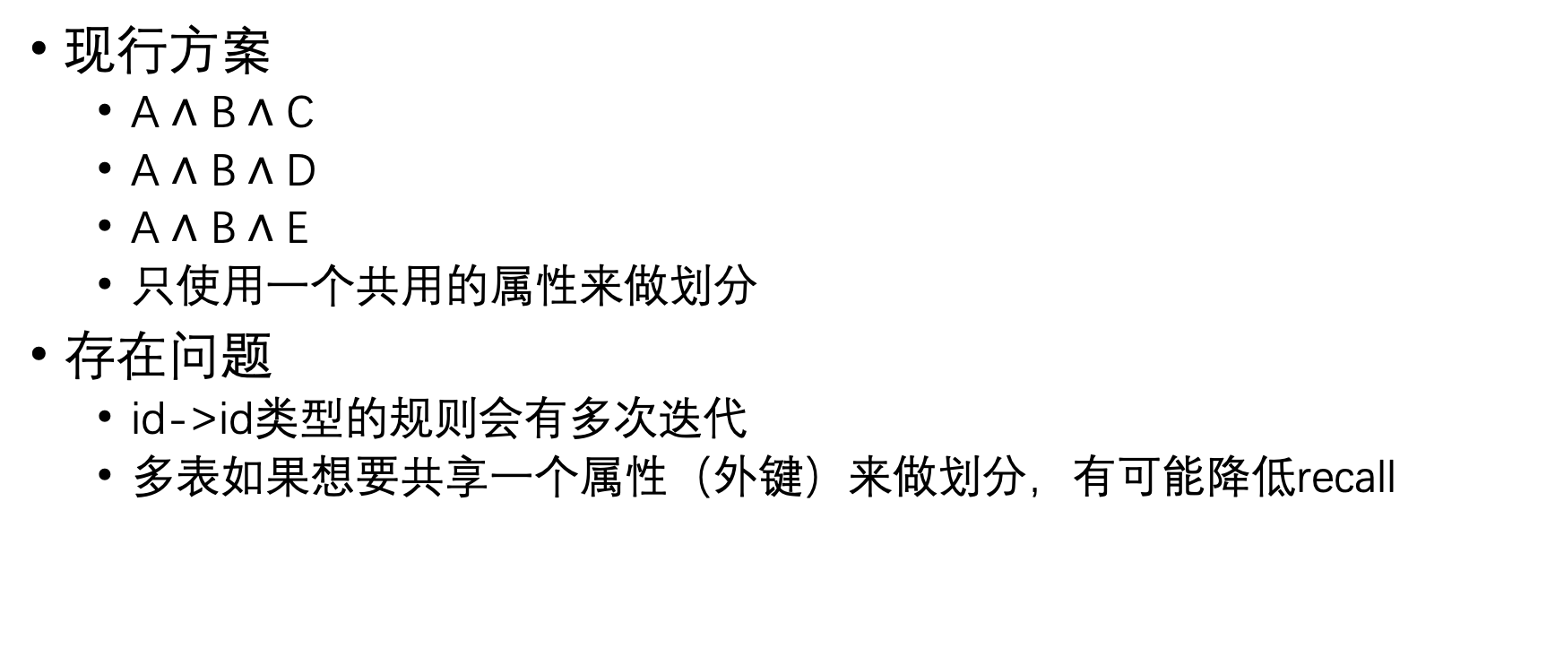
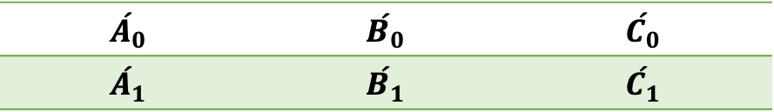
PER
现行方案
A $∧$ B $∧$ C
A $∧$ B $∧$ D
A $∧$ B $∧$ E
只使用一个共用的属性来做划分
存在问题
id->id类型的规则会有多次迭代
多表如果想要共享一个属性（外键）来做划分，有可能降低recall
A₀ | B₀ | C₀
A₁ | B₁ | C₁
$$\acute{A_{0}}$$ | $$\acute{B_{0}}$$ | $$\acute{C_{0}}$$
$$\acute{A_{1}}$$ | $$\acute{B_{1}}$$ | $$\acute{C_{1}}$$
Notes:
Id->id 这里有一个依赖关系，一定要等前一个id的规则做完才能往下做，这种情况下要如何共享

Slide 13
PER查询
t1.year=t2.year ^ t1.actor=t2.actor ^ sim(t1.title,t2.title)
select t1.id, t2.id
from movie1 t1, movie2 t2
where t1.year=t2.year
and t1.actor=t2.actor
and sim(t1.title,t2.title)

Slide 14
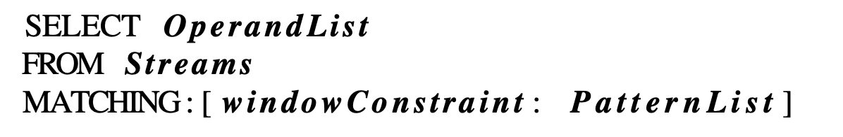
Multi-Query Optimization for Complex Event Processing in SAP ESP
应用场景：SAP 中的Complex Event Processing
查询结构：
CCL查询（Continuous Computation Language）,基于SQL，面向实时数据流，支持pattern matching
数据流是由事件组成的，每个事件都有类型，查询之间的共享基于事件的类型
算子：
根据事件类型之间的关系定义关心的pattern
Conjunction（&）、Disjunction（|）、Negation（~） 、Sequence
Notes:
SAP是一家具有40年历史的全球最大的企业管理和协同化商务解决方案供应商，为公司提供商务软件解决方案和咨询服务
一个查询会有时间窗口以及要查询的事件类型
每种事件相当于是一个Operand，多个组成一个OperandList
PatternList 由多个operand通过pattern操作符（con、dis、neg、seq）构成共享的基本单位
首先就提出不同的查询之间有相似的部分，然后可以对这些部分进行优化，这跟MQO的工作方式和工作原理很像
提到Pattern matching，优化其实就是优化这些pattern，最大化能够优化的部分

Slide 15
Multi-Query Optimization for Complex Event Processing in SAP ESP
目标：尽可能大的共享能够共享的部分
方法：
merge sharing technique (MST)
decomposition sharing technique (DST)
operator transformation technique (OTT)
评价指标：
运行时间、吞吐率
Notes:
除了利用这三种方式，论文还提到如何进一步扩展共享的可能来支持nested pattern query and query with different window size

Slide 16

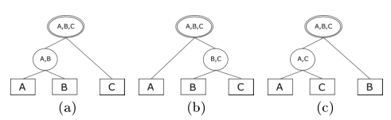

Join Query Optimization Techniques for Complex Event Processing Applications
面向场景：
CEP用来检测数据流中是否出现某种模式
将MQO的方法用到CEP上
查询结构：
Pattern：primitive event、operator、predicates、time windows
优化目标：中间结果最少
Notes:
CEP：is a prominent technology used in many modern applications for monitoring and tracking events of interest in massive data streams.
CEP engines inspect real-time information flows and attempt to detect combinations of occurrences matching predefined patterns.
Join Query：面向的只是join操作，并不是前面提到的MQO
其实“检测某种模式是否出现了”也是一种查询
非确定性有限自动机
可以将JQO的方法应用到CEP的基础在于任何一个CEP plan generation 都可以转化为一个 Join Query Plan Generation
优化目标是让中间结果最少：对于一个新来的 primitive event，它需要和缓存的所有中间结果结合来看是不是被匹配上了，所以缓存的中间结果数量影响很大

Slide 17
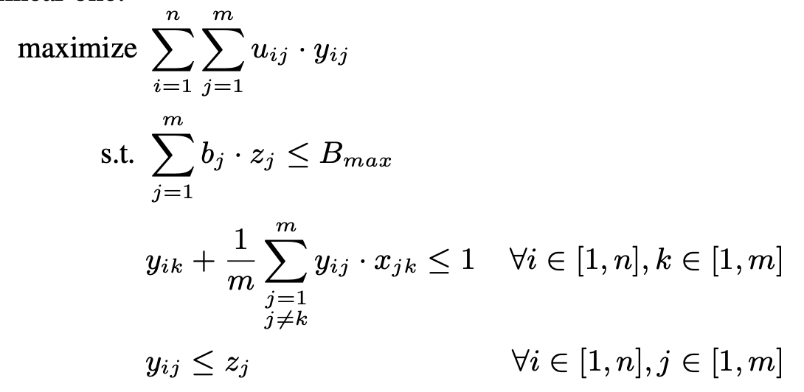
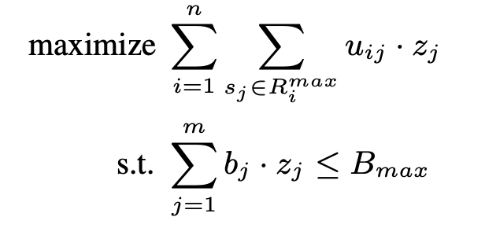
Selecting Subexpressions to Materialize at Datacenter Scale
两个限制条件：
Materialization 占用空间大小
一条查询使用的一个subexpression不能是另一个的子树
Notes:
左边公式里面的 Z 表示一个查询是不是使用了某个subexpression Z就是一个0-1变量
到了右边，Z 已经转化成了一个表示 subexpression 的y
他们的工作难点在这里，如果m 和 n特别大的话，解决这个问题需要的工作量很大
B表示每个子表达式的cost

Slide 18
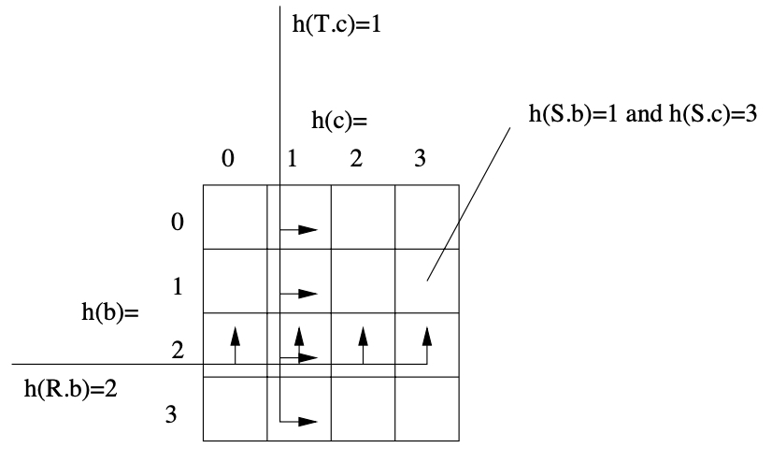

Optimizing Joins in a Map-Reduce Environment
Question：关系型数据库多表的join操作
Target：多个表的join操作在一次MapReduce完成
$R(A,B) ◃▹ S(B,C) ◃▹ T(C,D)$
Notes:
三个表做链接操作：R、S、T
一共有A、B、C、D四个属性
二维矩阵的每个维度按照B、C两个属性划分（把B、C属性分别映射到四个属性上）

